Slide 2
Warum es uns gibt.
Der faire Vermarkter für österreichische, landwirtschaftliche Erzeugnisse und damit Bindeglied zwischen Landwirt:innen, Gemeinschaftsverpflegung und Konsument:innen zu sein.
Die Mission, österreichischen Landwirt:innen Perspektiven über Generationen zu bieten und Versorgungssicherheit möglich zu machen.

Slide 3
Regionalität
Wertschätzung
Zukunftsbild
Transparenz

Slide 4
Ernte nach Bestellung
Wie machen wir
es genau?
Donnerstag +
Montag
Montag
+
Mittwoch
15.500
P. /Tag
Start
2022
2023
2024

Slide 5
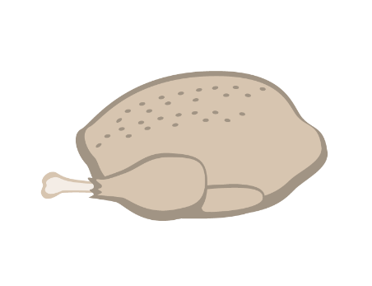
Vollsortimenter
Als Zielbild
rnd. 350
Produkte
Sortiment

Slide 6
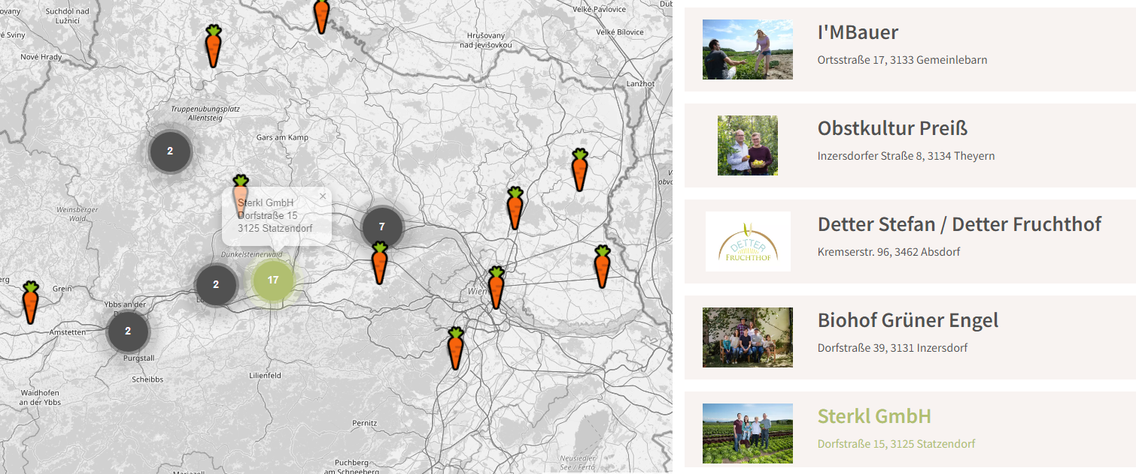

Slide 7
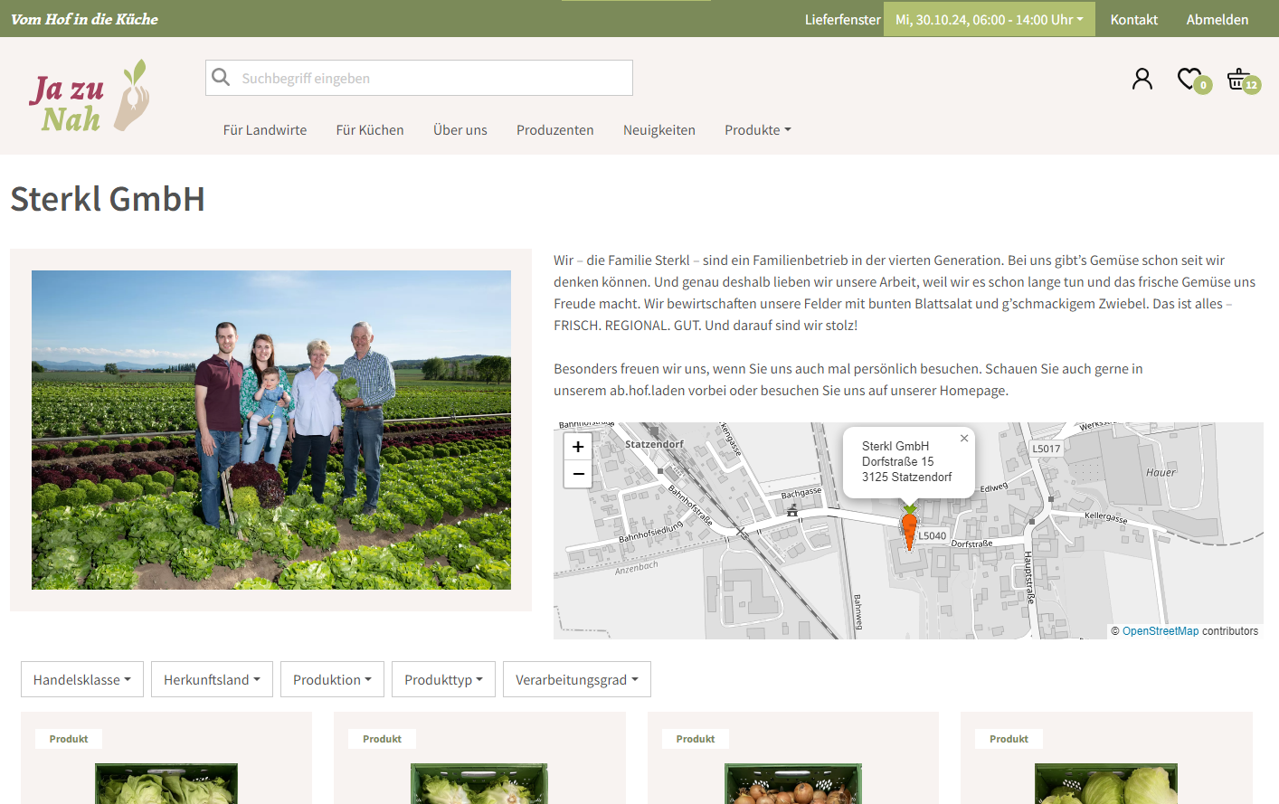

Slide 8
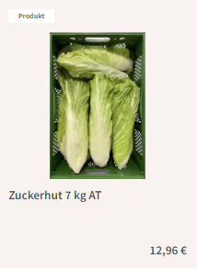
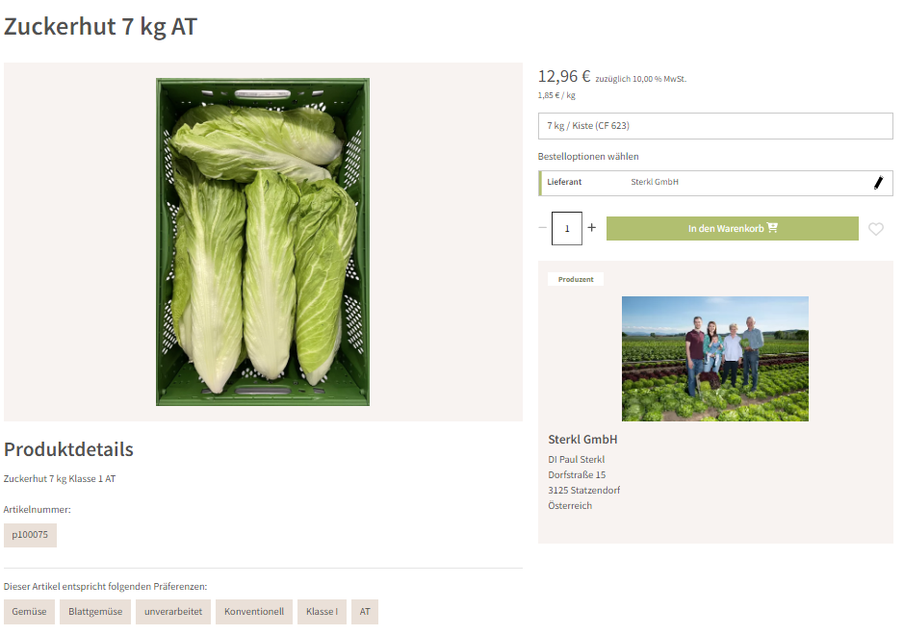
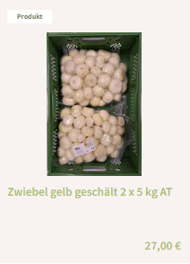

Slide 9
JA ZU NAH der Fairmarkter

